Slide 1
高级操作系统
Advanced Operating System
熊 焰
Yxiong@ustc.edu.cn
0551_3600689
中国科学技术大学计算机系
Notes:
大家好。由于熊老师出差还没有回来，这次课由我代上。
我是陈香兰。
我们接着熊老师的课往下讲。上次课熊老师讲了分布式系统的同步这一章的前半部分，这次课讲分布式系统同步的后半部分。

Slide 2
3.3 选举算法
许多分布式算法需要一个进程充当协调者、发起者、排序者或者其他特定的角色
  例如：集中式互斥算法中的协调者进程
通常，选择哪个进程充当协调者并不重要，重要的是要有进程负责,并且需要所有进程的一致认可。

Slide 3
最大进程号
如果所有进程的地位都相同，没有特性上的区别，就无法选择其中一个为特殊进程；
假设每个进程都有一个特殊的号，通常选举算法总是找拥有最大号的进程，将它指定为协调者，不同的选举算法在选举时采用不同的方法。

Slide 4
选举的目的
我们假设每个进程都知道所有其他进程的进程号，但不知道目前哪些进程在工作，哪些进程不在工作；
选举算法的目的是在选举开始后，确保在所有进程都同意的基础上选出协调者。

Slide 5
两个选举算法
欺负（Bully）算法
环算法

Slide 6
3.3.1 欺负（Bully）算法
Bully算法由Garcia-Molina在1982年提出
当一个进程P发现协调者不再响应请求时，它就发起选举。进程P负责选举如下：
  P向所有进程号比它大的进程发送选举（ELECTION）消息；
  若无人响应，P获胜成为协调者；
  若有进程号比它大的进程响应，响应者接管，P的工作完成。
由于总是进程号最大的进程获胜，故该算法命名为欺负算法。

Slide 7
欺负（Bully）算法
在某一时刻，一个进程只能从进程号比它小的进程那里得到一个选举（ELECTION）消息，当它到达时，接收者就发送回OK消息，表明它的存在并接管，然后接收者主持选举（除非它正在主持别的选举）。
除了一个进程外即进程号最大的进程，其余进程都会放弃选举，这个进程就是新的协调者，它将选举获胜的消息发送给所有进程，告之自己是新的协调者。
若一个进程刚刚崩溃过，但又很快恢复，它主持选举，若它刚好是当前运行进程中号最大的，它就会获得选举的胜利，从而接管协调者的工作。

Slide 8
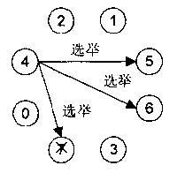
欺负（Bully）算法举例
一组由0~7号共8个进程组成，开始7号进程是协调者，但是它突然发生了故障，进程4第一个注意到这一点，所以它向所有比它进程号大的进程，即进程5、6、7发送选举消息。
Notes:
在图2-11的c中，

Slide 9
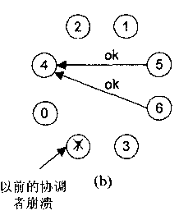
进程5和6接收消息后发送回OK。进程4接收到第一个应答时就知道自己已经结束了，因为已经有比它进程号大的进程即将接管它的工作成为新的协调者，它就等待着看谁将在选举中获胜。

Slide 10
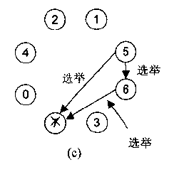
进程5和6都主持选举，每个进程仅把消息发送给比自己进程号大的进程

Slide 11
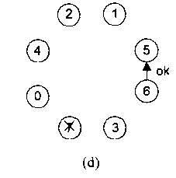
进程6向进程5发OK消息，进程5收到OK消息后停止选举，而这个时候进程6知道进程7已经死了，所以，它将是获胜者。

Slide 12
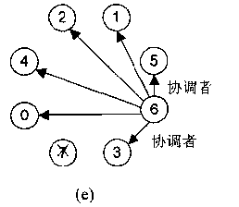
进程6接管，向所有的运行进程发送COORDINATOR协调者消息
进程4收到消息，发现进程7已死，进程6是新协调者，进程4就可继续工作。
这样，进程7的失效得到了处理

Slide 13
3.3.2 环算法
环算法（基于没有令牌的环）
  假设所有的进程是按物理或逻辑环排序的，每个进程都知道谁是它的下邻居。
  当一个进程发现协调者不再起作用时，它就创建一个包含它自身进程号的选举消息发送给它的下邻居。
  如果下邻居失效，消息将绕过它到达它的下邻居，或者再下一个，直到找到一个运行进程。
  每一个发送者都将自己的进程号加入到消息表中。

Slide 14
  最后，消息到达了始发者手中，始发者接收到包括自己进程号的消息后，将消息的类型转化为协调者消息，该消息将再一次绕环运行，向所有的进程通知谁是协调者（在成员表中进程号最大的那个）。
  当消息循环一周后，被销毁，每个进程都恢复工作。

Slide 15
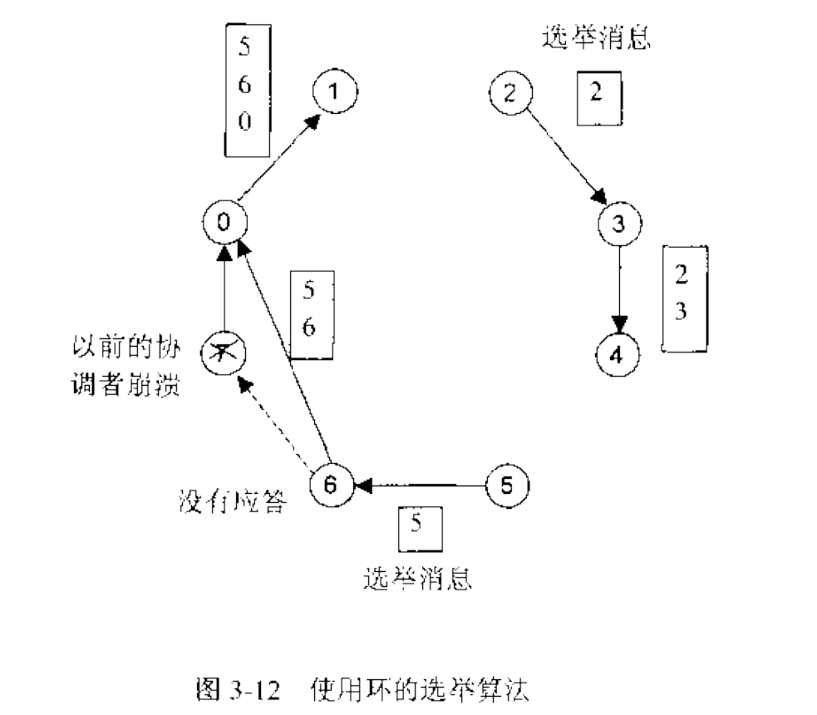
举例
进程2、5同时发现前任协调者进程7失效，它们各自建立一个选举消息沿环发送。

Slide 16
最终，两条消息都将沿环运动，进程2和5分别将它们转化成协调者消息，消息中有完全一样的成员，相互顺序也相同，当两条消息再绕环一周后，均被销毁，有多余的消息循环没有坏处，最多是浪费了一点带宽。

Slide 17
3.4 原子事务
迄今为止我们研究的所有同步技术本质上都是处于底层的，比如信号量。
  这些技术都需要编程人员涉及互斥、临界区管理、死锁预防、崩溃恢复等问题的细节。
而程序员喜欢的是更高层次的抽象，
  也就是要隐藏这些技术问题，允许编程人员将精力集中在算法和进程如何并行运行上。
这样的抽象是存在的，而且被广泛应用在分布式系统中。我们称其为原子事务，或简称事务。术语原子操作也被广泛使用。

Slide 18
3.4.1 原子事务简介
1、商业模型
原子事务的最初模型来源于商业社会。
假设D公司需要一批装饰品，他们与潜在的供应商W公司进行联系，希望6月份能交付10万件10厘米的装饰品。W公司提出12月份交付10万件淡紫色装饰品。D公司同意对方开出的价格，但不喜欢紫色，并且希望6月份到货，而且因为自己的客户是国际客户，因此，坚持要10厘米的产品。W公司答复说10月份提供3 15/16英寸的淡紫色装饰品。经过更进一步的谈判，双方最终同意8月15日交付3 959/1024英寸的紫罗兰装饰品。

Slide 19
到此为止，双方就可以自由中断本次谈判，返回到开始谈判前的状态。
然而，一旦公司双方签订了合同，那么不论发生什么事情，他们在法律上都有责任完成该合约。
因此，在双方还未签字前，任何一方都可以反悔，就像什么都没有发生一样，但是一旦双方都签了字，他们就不能再反悔，合同就必须被执行。

Slide 20
2、多进程之间的模型
分布式系统中多进程之间的模型和商业模型相类似。
一个进程宣布它想和其他一个或几个进程开始一个事务，它们可以就不同的选择进行协商、创建、删除对象，执行一段时间的操作。
然后发起者宣布它希望其他进程能保证任务完成。
如果其他进程都同意，那么就达成了永久的协议。
如果有一个或几个进程拒绝（或在同意前崩溃），那么就会返回到事务开始前的状态。这时对象、文件、数据库等方面的副作用都不会发生。
这种要么全有要么全无的特性简化了编程人员的工作。

Slide 21
3、磁带系统模型
计算机系统中对事务的使用可以回溯到20世纪60年代。在硬盘和在线数据库出现之前，所有的文件都保存在磁带上。
假设有一个有自动盘点系统的超级市场，每天关门后，计算机对两盘作为输入的磁带进行处理:
  第一盘磁带存有当天早晨开门以前的所有库存，
  第二盘存有当天已销售给客户的产品和交付给供应商的产品。
计算机从两盘磁带上读取数据，并生成新的主库存磁带，如图所示：

Slide 22
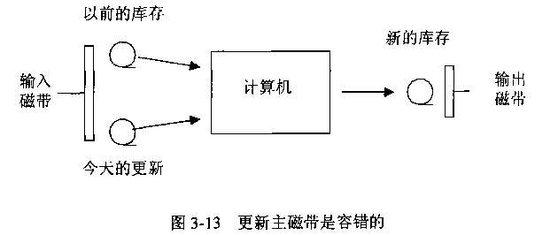
这种设计的最大优点（尽管与它生活在一起的人们并没有意识到）在于
  对任何原因引起的运行错误，所有的磁带都可以倒卷（rewound），其工作可以毫无损失地重新开始。
因此，老式的磁带系统具有了原子事务要么全有要么全无的特性。

Slide 23
4、在线更新数据库模型
银行在线更新数据库:
客户通过带有调制解调器的PC机连接到银行，想将一个账户下的钱取出再存入另一账户。
操作通过下面两步执行：
  提取（金额，账户1）
  存入（金额，账户2）
如果电话线在第一步之后第二步之前中断，那么第一个账户已被取出而第二个账户却没有存入。钱就消失在了未知的空间中。

Slide 24
将这两个操作组成一个原子事务可以解决这个问题。
  要么两个都执行，要么任何一个都不执行。
  需要解决的关键问题是事务执行失败后能返回到最初状态。我们真正需要的是像使用磁带时那样的对数据库倒卷的方法。这种能力是原子事务必须提供的。

Slide 25
3.4.2 事务模型
事务的属性和模型：
假设1：系统由一些相互独立的进程组成，每个进程都会随机出错。
假设2：通信错误已经被底层软件透明地处理
  尽管通信一般来说是不太可靠的，消息会丢失，但是底层可以采用超时重发协议恢复丢失的消息。

Slide 26
假设3：稳定存储器
存储器有三种分类。
  第一种是普通的RAM存储器，当电源出错或机器崩溃时会丢失信息。
  第二种是磁盘存储器，它不受CPU错的影响，但磁头错会导致信息丢失。
  最后一种是稳定存储器（stable storage）。它不受其他任何错误的影响。

Slide 27
1、事务原语
使用事务编程需要由操作系统提供或者由语言运行系统提供特殊的原语语句，例如：
  BEGIN_TRANSACTION：标记一个事务的开始
  END_TRANSACTION：结束事务并设法提交
  ABORT_TRANSACTION：取消事务；恢复旧值
  READ：从一个文件（或其他对象）读取数据
  WRITE：将数据写入一个文件（或其他对象）

Slide 28
事物原语取决于事务中正在使用的对象类型。
  在一个邮件系统中，可能有发送、接收以及转发邮件等原语。
  而在一个账目系统中可能会有很大的不同，读取和写入是典型的原语应用。
在一个事务中，也允许使用普通语句、过程调用等等。

Slide 29
2、事务体
BEGIN_TRANSACTION和END_TRANSACTION
  限定事务的范围。
  它们之间的操作构成了事务体。
事务体中的操作要么全部执行，要么一个也不执行。
  这些操作也可能是系统调用，库过程，或者是某种语言中用括号括起来的语句，这取决于应用的需要。

Slide 30
事务举例
考虑到合肥火车站买一张从合肥到长沙的座票。由于没有直达火车，只能买联票。合肥→阜阳；阜阳→武汉；武汉→长沙。下面通过3个操作预定了这3条独立的路线的座票。
    BEGIN_TRANSACTION
    reserve 合肥-阜阳
    reserve 阜阳-武汉
    reserve 武汉-长沙
    END_TRANSACTION

Slide 31
事务举例（cont’d）
现在假设前两条路线已经预定成功，但是第三条已经定满了。那么事务就会因此而中止，前两个预定的结果也将被取消——售票系统的数据库恢复到了事务开始前的状态，就像什么也没有发生一样。
    BEGIN_TRANSACTION
    reserve 合肥-阜阳
    reserve 阜阳-武汉
    武汉-长沙 已满→ABORT_TRANSACTION

Slide 32
3、事务的特性
事务有四个重要的特性，它们是：
  原子性（Atomic）：对外部世界来说，事务的发生是不可分割的；
  一致性（Consistent）：事务不会破坏系统的恒定；
  孤立性（Isolated）：并发的事务不会互相干扰；
  持久性（Durable）：一旦一个事务提交，改变就是永远存在的。
这几个属性通常按其字母简称为ACID。

Slide 33
1）事务的原子性
所有事务具有的第一个特性是原子性。
这个特性确保了每个事务要么全部发生，要么全部不发生。如果发生，就是不可分割的瞬间的操作。
当一个事务处在处理过程中，其他进程（无论是否与事务有关）都不能看到任何中间状态。

Slide 34
2）事务的一致性
第二个特性说明事务是一致的。
  这意味着系统拥有某种必须保持的不变性，一旦在事务开始之前有这样的性质，则事务结束后该性质还应该存在。
例如在一个银行系统中，最关键的不变性是资金守恒规则。在任何内部转帐之后，银行的资金账目应与转帐前保持一致，但是在事务执行的短暂时刻内，这种不变性会改变。但是，事务结束之后，这种改变就不存在了。

Slide 35
3）事务的孤立性
第三个特性说明事务是孤立的。
  这意味着如果两个或两个以上的事务在同时运行，那么对它们自己和其他进程来说，最终结果看起来就像是所有的事务是按某种次序（依赖于系统）顺序运行的。

Slide 36
4）事务的持久性
第四个特性说明事务是持久的。
  即一旦事务提交，无论发生什么，这个事务都会向前进行，结果不会再变了。提交之后发生的任何错误都不可能将结果取消或导致结果丢失。

Slide 37
4、嵌套事务
事务可以包含子事务，这通常称作嵌套事务。
  顶层事务可以在不同的处理机上创建并运行子事务，以提高性能简化编程。
  这些子事务中的任何一个都可以执行一个或多个子事务，或者创建自己的子事务。
子事务会引起持久性问题。
  假设一个事务启动了几个并行的子事务，其中一个已经提交，并使自己的结果对父事务是可见的。
  经过更进一步的计算，父事务被中止，并将系统恢复到了顶层事务开始前的状态。
  但是，已经提交了的子事务却没有被恢复。
  因此，持久性只是对顶层事务而言。

Slide 38
5、事务提交
事务提交操作必须是原子的，即瞬时的和不可再分的。
在分布式系统中，提交操作可能需要不同机器上的多个进程的协作，这些进程中的每一个都有一些被事务改动过的变量、文件、数据库或者其他对象。
一个事务提交协议：

Slide 39
两阶段提交协议
two-phase commit protocol（Gray，1978）
  尽管它不是此类协议中唯一的一个，但它却是使用最广泛的一个
基本思想：
  系统中有一个进程作为协调者。一般来说这个进程就是执行事务的进程。
  提交协议开始时协调者先写入一条日志条目以表明它要开始执行提交协议，然后，它给每个相关进程（下属)发送一条消息通知它们为提交作好准备。

Slide 40
  当一个下属收到消息后，它先进行检查以确认是否为提交作好了准备，然后将它是否准备提交的决定发回给协调者。
  当协调者收到了所有的响应后，它就知道是否可以提交或中止。
    如果所有的进程都准备提交，那么事务就可以提交了。
    如果一个或几个进程不能提交（或没有响应），那么事务就得终止。
无论是提交还是终止，协调者都要写一条日志记录并给每个下属发送一条消息以便将决定通知它们。正是因为写入的日志才使得事务能真正被提交。

Slide 41
崩溃和恢复
由于在稳定存储器上写的日志，所以，这个协议在（多个）崩溃面前仍然是可以恢复的。
  如果协调者在写入了初始化日志后崩溃，那么在恢复时只需要从停止的地方开始继续工作就可以了。
  如果在响应第一条消息之前某个下属崩溃了，那么协调者将会给它不断地发送消息。
  如果协调者以后崩溃了，那么它就可以从日志中看出自己所处的位置，并能决定该作些什么。

Slide 42
3.4.4 并发控制
当多个事务在不同的进程（在不同的处理机上）中同时执行时，需要一些机制以保证它们互不干扰。这种机制称为并发控制算法。
本节将研究三个不同的算法
  1）加锁法
  2）乐观并发控制
  3）时间戳

Slide 43
1、加锁法
最古老而且使用最广泛的并发控制算法是加锁法。
最简单形式是：
  作为一个事务的一部分，当一个进程需要读或写一个文件（或其他对象）时，它首先将这个文件加锁。
  由于正常的进程在一个文件被加锁前不会试图去存取它，因此对文件加锁可以防止其他进程对文件的访问，这就保证了一个事务的生存期内文件不会被改变。
  锁一般由事务系统请求和释放，不需要编程人员的操作。

Slide 44
加锁法实现
  可以使用一个集中式加锁管理程序来实现
  可以在每台机器上有一个本地加锁管理程序来管理本地文件。
两种情况下加锁管理程序都拥有一个锁定的文件列表，所有对已加锁文件进行的加锁尝试都将被拒绝。

Slide 45
读锁和写锁
上述方案的限制过于严格，可以通过区分读锁和写锁来加以改进。
  如果在一个文件上设置了读锁，那么在它上面设置其他的读锁也是允许的，写锁是禁止的。
  读锁用来确保文件不会被改写（也即排斥所有的写入者），但不禁止其他读取文件的事务。
  与此相反，当一个文件被设置写锁时，其他任何类型的锁都被禁止。
所以说读锁是可以共享的，而写锁必须是互斥的。

Slide 46
锁的粒度
为简单起见，我们曾经假设加锁的单位是整个文件。但在实际中，
  可能是更小一些的单位，比如记录或页面，
  也可能是大一些，比如整个数据库。
一个加锁单位究竟取多大的问题称为锁的粒度。
  粒度越细，加锁就可以越精确，也就能实现更大的并发度（例如，并不因为某个进程正在使用文件的开头就阻塞另一个试图使用该文件末尾的进程）。
  另一方面，锁分得越细致，也就越需要更多的锁，这样的开销也就越大，也就更容易导致死锁。

Slide 47
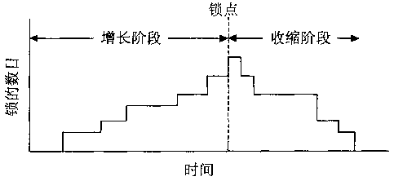
两阶段加锁法
在需要或不再需要锁时去请求或释放锁可能会导致不一致和死锁。因此，常用的加锁方法是两阶段加锁法。
在两阶段加锁法中，进程在增长阶段先请求它需要的所有锁，然后在收缩阶段释放它们。
Notes:
一个事务释放锁的时候可能还没有提交，结果可能是一个中间状态。如果这个时候释放锁，其他事务请求锁，则其他事务会看到这个中间结果，导致不一致。
例如银行系统中转账过程中。。。

Slide 48
Eswaran等人在1976年证明：如果所有的事务都使用两阶段加锁法，那么通过交错事务进行的所有调度都是串行的。这也是两阶段加锁法广泛使用的原因。

Slide 49
死锁
加锁即使两阶段加锁都可能会导致死锁。
  若两个进程都试图以相反的顺序请求同一对锁，那么就会发生死锁。
解决方法：
  1）采用以某种顺序请求所有锁的方法来防止保持-等待循环的出现。
  2）通过对一张描述哪个进程可以拥有哪个锁，它还想请求哪个锁的图进行死锁扫描，以便检查是否有环路出现，以防止死锁。
  3）如果事先知道一个锁的拥有时间不会超过T秒，也可以采用一个超时方案：如果某个拥有者连续拥有同一个锁超过了T秒，那么一定是出现了死锁。

Slide 50
2、乐观并发控制
处理同时运行多个事务的第二种方法是乐观并发控制法（Kung and Robinson，1981）。
这种方法的思想比较简单：
  尽管放心去做你想做的，不用在意其他人正在做什么。如果有问题出现，那么以后再考虑吧。
在实际情况中，冲突相对来说非常少，所以这个策略大部分时间都可以正常工作。

Slide 51
乐观并发控制—冲突的处理
尽管冲突会非常少，但存在的可能性还是有的，因此还需要一些处理冲突的方法。
乐观并发控制算法：
  记录下有哪些文件曾经被读写过。
  在提交时刻，检测其他的事务以判断在本事务开始后它的文件是否被其他事务修改过。
    如果被修改过，那么本事务将被中止。
    如果没有修改过，那么本事务就可以提交了。

Slide 52
乐观并发控制算法最适合于基于私有工作空间的情况。
  每个事务都独立地修改各自的文件，不会涉及其他的事务。
  在结束的时候，新的文件要么被提交要么被释放。
乐观并发控制算法的优点:
  避免了死锁，而且允许最大限度的并行度（进程不需要去等待一个锁）
缺点:
  有时可能会失效，这时，所有事务都必须退回重新运行
  在重负载的情况下，算法失效的可能性将会直线上升。

Slide 53
3、时间戳
一个完全不同的并发控制方法是：在一个事务开始做BEGIN_TRANSACTION的时候给它分配一个时间戳（Reed，1983）
通过使用Lamport的算法，我们可以确保时间戳是唯一的
系统中，每个文件都拥有一个读取时间戳和写入时间戳，以判断哪个已提交的进程最近一次读取或写入过该文件。

Slide 54
时间戳（cont’d）
若事务都很短小且在时间间隔上比较大，那么一般来说当一个进程试图访问某个文件时，该文件的读写时间戳将早于当前事务的时间戳。
这种次序意味着事务正在以正确的顺序进行处理。

Slide 55
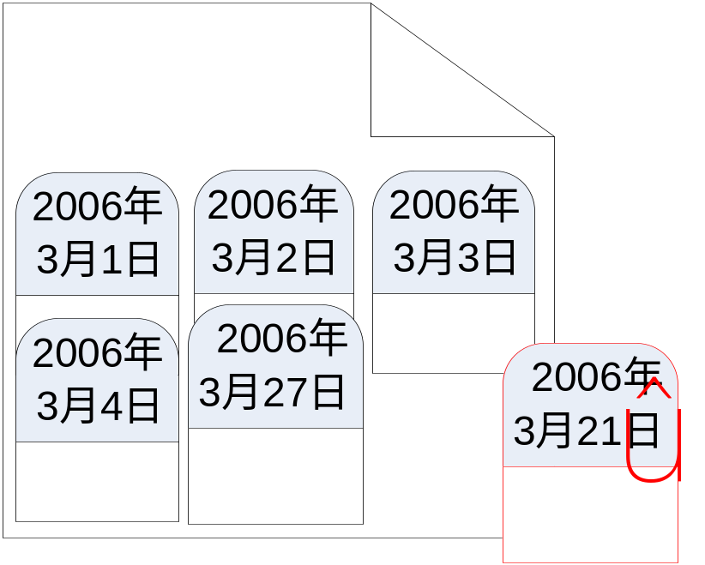
时间戳（cont’d）
当次序不正确的时候，就表明一个晚于当前事务开始的事务试图插入、访问文件并提交。
  这种情况意味着当前事务开始得过早了，因此需要中止。
需要中止

Slide 56
时间戳（cont’d）
在某种意义上，这种方案同Kung和Robinson的方案一样，也是乐观的，尽管两者的细节完全不同。
  在Kung和Robinson的方法中，我们希望并发事务不使用同一个文件。
  在时间戳方法中，我们不介意并发事务是否使用同一个文件，只要邮戳小的事务总是先执行就可以了。

Slide 57
同加锁法相比，时间戳有着不同的特性。
  当一个事务碰到了更晚的时间戳时，就要中止，
  加锁法在相同的情况下要么等待要么立即执行。
  另一方面，时间戳方法不会出现死锁，这是极大的改进。
总而言之
  事务具备许多优点，因此对构造可靠的分布式系统而言它就成为了一种比较好的技术。
  它的主要问题在于实现的复杂性，这将导致降低性能。

Slide 58
3.5 分布式系统中的死锁
分布式系统中的死锁类似单处理机系统中的死锁，只是情况更坏。
  它们更难于避免、预防或者检测，即使在检测到以后也很难处理，因为所有的相关信息都分散在多台机器上。
  在分布式数据库系统中，死锁的问题可能会相当严重。

Slide 59
关于死锁的分类
有人将分布式死锁分成了两类：通信死锁和资源死锁。例如，进程A试图发送消息给进程B，进程B给进程C发送消息，而C又试图给A发送消息，那么就会发生死锁。在这种情况下导致死锁的原因可能有多种，例如无法得到缓冲区。
当多个进程为了互斥访问IO设备、文件、锁或其他资源时就会发生资源死锁。
既然进程可以请求或释放通信信道、缓冲区等资源，它也可以按资源死锁处理，因此这里并不区分这两种死锁。

Slide 60
处理死锁的策略分类
处理死锁问题的策略有很多种，其中4个最著名：
  鸵鸟算法（忽略问题）
  检测（允许死锁发生，在检测到后想办法消除）
  预防（静态的使死锁在结构上是不可能发生的）
  避免（通过仔细的分配资源以避免死锁）

Slide 61
1、鸵鸟算法
鸵鸟算法在分布式系统中同在单处理机系统中一样好用，一样受欢迎。
尽管在诸如分布式数据库等个人应用中，如果需要就可以实现它们自己的死锁机制。但是在编程、办公自动化、过程控制和许多用于其他应用的分布式系统中都没有系统级的死锁机制。

Slide 62
2、死锁检测与消除
死锁检测与恢复算法比较流行，原因是预防算法和避免算法太难了。我们将讨论几种用于死锁检测的算法。
尽管比在单处理机系统中困难得多，但是死锁预防还是能够实现的。在原子事务提出之后，死锁的预防便成为可能。后面将讨论两种算法。
3、死锁的预防

Slide 63
4、死锁的避免
死锁避免在分布式系统中从来都不采用。
  既然在单处理机系统中都不采用死锁避免机制，那么在更复杂的分布式系统中我们又何必采用呢？
  该方法的问题在于银行家算法和类似算法需要（事先）知道每个进程最终到底需要多少资源。而这样的信息即使有也非常的少。
因此关于分布式系统中的死锁问题的讨论将只集中于两种技术：死锁检测和死锁预防。

Slide 64
3.5.1 分布式死锁检测
在一些分布式系统中原子事务的提出使得在死锁可以得到解决。
  在一般操作系统中，在检测到死锁后，解决的方法是中止一个或几个进程，但这必然会使一些用户感到不满。
  在基于原子事务的系统中检测到死锁后，解决方法是中止掉一个或几个事务。由于事务允许出现中止，不会导致用户不满，也不会导致系统出现其他后果，例如数据不一致等等。

Slide 65
当一个事务因为产生死锁而被中止的时候，
  首先让系统恢复到事务开始前的状态，然后事务可以从这一点重新开始。
  若运气好，事务在第二次执行时就能成功完成。
使用事务与不使用事务的差别在于使用事务时中止一个事务的后果要比不使用事务时终止一个进程的后果小的多。

Slide 66
1）集中式的死锁检测
集中式的死锁检测算法：
每一台机器都有一个资源图以描述自己所拥有的进程和资源；一台中心机器即协调者拥有整个系统（所有资源图的集合）的资源图；当协调者检测到了环路时它就中止一个进程以解决死锁。

Slide 67
全局资源图信息的维护
在分布式系统中需要精确维护全局资源图。
  由于每台机器的资源图中只包含它自己的进程和资源。
  所以，需要适当的方法维护全局资源图信息。
方法1：每当资源图中加入或删除一条弧时，相应的消息就发送给协调者以便更新。
方法2：每个进程周期性的把从上次更新后新添加的和删除的弧的列表发送给协调者。
  这种方法比第一种方法发送的消息要少。
方法3：协调者在需要的时候主动去请求信息。

Slide 68
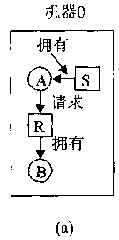
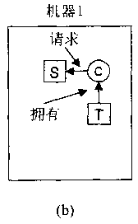
反例
不幸的是上述方法的效果都不太好。例如有这样一种系统
  A和B运行在机器0上，C运行在机器1上。
  共有三种资源S，R和T。
  如图，一开始A拥有S并想请求R，但B正在使用R；C拥有T并想请求S。
资源使用“方框”表示
进程使用“圆圈”表示
从资源到进程的箭头表示“进程拥有资源”
从进程到资源的箭头表示“进程请求资源”

Slide 69
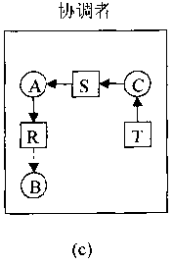
反例（cont’d）
协调者看到的情况如图c所示。
这种情况是不会产生死锁的。

Slide 70
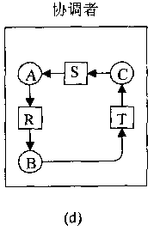
反例（cont’d）
过一段时间后，B释放R并请求T，这是一个完全合法的安全操作。
  机器0向协调者发送一条消息声明它释放R
  机器1向协调者发送了一条消息声明进程B正在等待它的资源T。
不幸的是，机器1的消息首
先到达，这导致协调者生成
了一幅如图d所示的资源图。

Slide 71
集中式死锁检测中的假死锁问题
根据上图中的信息，协调者将错误的得出死锁存在的结论，并中止某个进程。
这种情况称为假死锁。
由于信息的延迟，使得分布式系统中的许多死锁算法产生了类似的假死锁问题。

Slide 72
解决假死锁问题
一种可能的解决方法是使用lamport算法以提供全局时间。
  既然机器1发送到协调者的消息是由机器0的请求发引起的，那么，机器1发给协调者消息的时间戳就应该晚于机器0发送到协调者消息的时间戳。
  当协调者收到了从机器1发来的有导致死锁嫌疑的消息后，给每台机器发送一条消息
    “我刚刚收到一条会导致死锁的消息，带有时间戳T，若有任何小于T的消息要发给我，请立即发送。”

Slide 73
解决假死锁问题（cont’d）
  当每台机器或肯定或否定的响应之后，协调者就会看到从R到B的弧已经消失了，因此系统仍然是安全的。
尽管这种方法消除了假死锁，但它需要全局时间，而且开销很大。

Slide 74
2）分布式的死锁检测
Chandy-Misra-Haas算法（Chandy等，1983）允许进程一次请求多个资源（如锁）而不是一次一个。
  通过允许多个请求同时进行使得事务的增长阶段可以加速。
  但使得一个进程可以同时等待两个或多个进程。

Slide 75
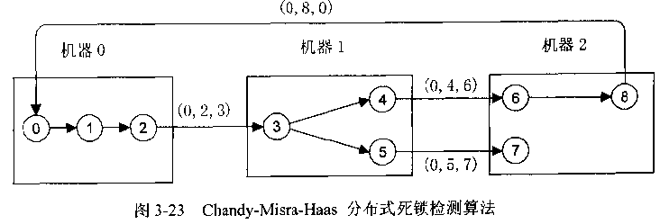
资源图
下图是一种改进的资源图，图中只给出进程。
  每条弧穿过一个资源，为简单起见从图中删除了资源
  连接机器的弧使得寻找环路更加困难。
可以看到
  机器1上的进程3正在等待两个资源，一个由进程4占有，一个由进程5占有。
  一些进程正在等待本地资源，例如进程1。
  一些进程，如进程2在等待其他机器上的资源。

Slide 76
Chandy-Misra-Haas算法
当某个进程等待资源时，例如P0等待P1，将调用Chandy-Misra-Haas算法。
  等待者进程生成一个探测消息并发送给占用资源的进程。
    消息由三元组构成：被阻塞的进程，发送消息的进程，接受消息的进程。
    由P0到P1的初始消息包含三元组（0，0，1）。
（0,0,1）

Slide 77
Chandy-Misra-Haas算法（cont’d）
  消息到达后，接收者检查以确认它自己是否也在等待其他进程。
    若是，就更新消息，字段1保持不变，字段2改成当前进程号，字段3改为自己等待资源被占有的进程号。
    然后消息接着被发送到等待的进程。
    若存在多个等待进程，就要发送多个不同的消息。
（0,1,2）
（0,0,1）

Slide 78
Chandy-Misra-Haas算法（cont’d）
  不论资源在本地还是在远程，该算法都要继续下去。
    图中（0，2，3），（0，4，6），（0，5，7）和（0，8，0）都是远程消息。
  若消息转了一圈后又回到最初的发送者，即字段1所列的进程，就说明存在一个有死锁的环路系统。

Slide 79
处理死锁的方法（1）
可以多种方法来处理死锁。
一种方法是使最初发送探测消息的进程自杀。
  若有多个进程同时调用了此算法，就会出现问题：
  例如在上例中假设进程0~6同时阻塞，而且都初始化了探测消息。那么每个进程最终都会发现死锁，并且因此而自杀，然而这是不必要的。中止掉一个进程就足够了。

Slide 80
处理死锁的方法（2）
另一种算法是将每个进程的标识符添加到探测消息的末尾，这样当它返回到最初的发送者时完整的环路就可以列出来了。于是发送者就能看出哪个进程编号最大，可以将它中止或者发送一个消息给它请求其自杀。
这样使得多个进程能够同时发现了同一个环路，选择同一个牺牲者即可。

Slide 81
3.5.2 分布式死锁预防
死锁预防是仔细地设计使得死锁在结构上不可能的。
已有的一些办法在实际应用中都不太理想：
  在某一时刻只允许进程占有一个资源
  要求进程在初始阶段请求所有的资源
  当进程请求新资源时必须释放所有资源。
  或者要求进程必须预定资源，并以严格增序请求资源。即一个进程不可能既占有了一个高序资源又去请求一个低序资源，这就使得环路不可能出现了。

Slide 82
两个基于时间戳的算法
在拥有全局时间和原子事务的分布式系统中，有两个算法比较实用。
  这两种算法都是基于在一个事务开始时给它分配一个全局时间戳的思想。
  和其它基于时间戳的算法一样，在这两个算法中保证不会有两个事务分配了完全一致的时间戳。
  Lamport的算法有效地保证了时间戳是唯一的（通过使用进程号）。

Slide 83
时间戳算法的基本思想
这两个基于时间戳的算法的基本思想是：
当一个进程因等待一个正被其他进程占用的资源而要被阻塞时，比较哪个进程的时间戳更大（即更晚）。
只有当等待进程的时间戳小于（早于）被等待进程的时间戳，才允许等待发生（只允许老进程等待）
  沿着等待进程链，时间戳递增，不可能发生环路
或只有当等待进程拥有大于（晚于）被等待进程的时间戳时，才允许等待发生（只允许新进程等待）
  沿着等待进程链，时间戳递减

Slide 84
老进程？新进程？
尽管两种方法都能预防死锁，但是给予老的进程以优先权可能更好一点。
  它们都已经运行了较长时间，系统对他们的投入会更大一些，他们占有的资源也就更多一些。
  另外，这种选择消除了饿死现象。

Slide 85
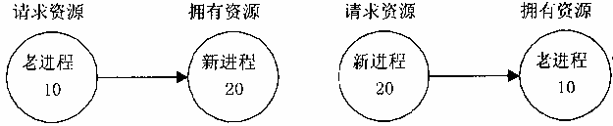
等-死算法（wait-die）
由于使用了时间戳，当请求被占用的资源时只可能有两种情况：
  1）老进程请求被新进程占用的资源，
  2）新进程请求被老进程占用的资源
一种情况应该允许进程等待，另一种情况应该中止进程。也即等-死算法

Slide 86
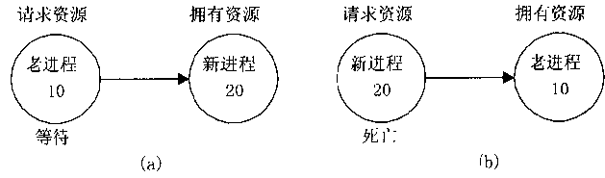
等-死算法（wait-die）举例
假设标记图a为中止、图b为等待。那就会使得老进程中止，但这样的效率较低（老进程只会变得更老）。
所以应该以相反的方式进行标记，如图。
在这种情况下，箭头总是指向事务编号增长的方向，使得环路不可能出现。

Slide 87
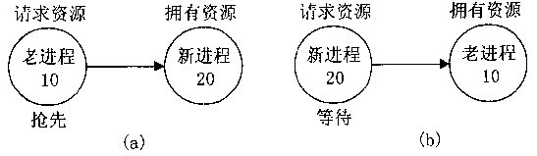
伤-等算法（wound-wait）
伤-等算法允许抢占：假设只允许老进程抢占新进程，因此图a被标记为抢先，图b为等待。
这种算法称为伤-等算法（wound-wait），因为一个事务可能会受到伤害（实际是被中止）而其他的事务等待。

Slide 88
等-死算法与伤-等算法比较
等-死算法中，若一个老事务想得到一个正被新事务占用的资源，那么他会很礼貌的等待。
反之，若一个新事务想得到一个被老事务占用的资源，它将被中止。尽管它还会重新开始，但很可能又会立即被中止。在老事务释放资源之前，这个循环可能要重复多次。
伤-等算法没有这么差的特性。

